Slide 3
Конкурс проводится по 4 направлениям
Первое направление – начальная школа
Второе направление – гуманитарное
Третье направление – дошкольное, дополнительное образование
Четвертое направление естественно-научное

Slide 4
На Конкурс предоставляется:
сценарий урока или занятия (печатный экземпляр работы)
презентацию в PowerPoint
Приложения
3 буклета

Slide 5
Председатель жюри Шестернинов Евгений Евгеньевич

Slide 6
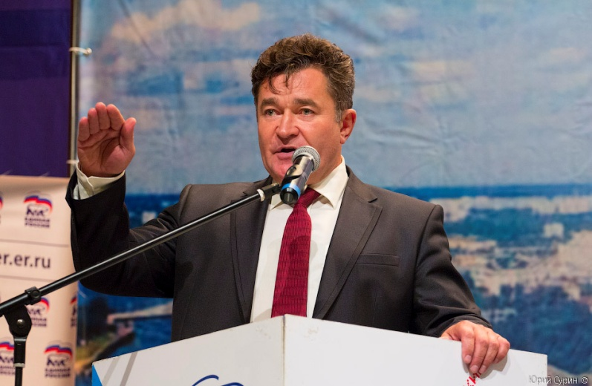
Члены жюри
Богуславский Михаил Викторович
Арцев Михаил Николаевич

Slide 7
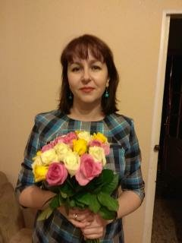
Всероссийский конкурс профессионального мастерства педагогов «Мой лучший урок»
Зоткина Ольга Анатольевна
учитель английского языка
БОУ города Омска
«Средняя общеобразовательная
школа №55 им. Л.Я. Кичигиной
и В.И. Кичигина»

Slide 8
Характера классного коллектива
Учебная группа состоит из 15 обучающихся. Уровень обученности высокий, успеваемость 100%, качество знаний (по итогам 1 четверти) 87%.
Большинство учащихся обладают хорошо сформированными знаниями, умениями и навыками, обладают сформированными навыкам самостоятельной работы и самоконтроля. На уроках активны , работают с интересом и желанием, стремятся к получению новых знаний. Уровень учебной мотивации высокий.
20% учащихся имеют сформированные ЗУН на базовом уровне, могут работать самостоятельно, но только под руководством учителя.
Некоторые ребята используют английский язык в самообразовательных целях.

Slide 9
Тема урока:
Mass Media: pros and cons
Средства массовой информации: плюсы
и минусы
УМК О.В.Афанасьевой, И.В. Михеевой,
К.М. Барановой
«Радужный английский» 9 класс

Slide 10
Тип урока: комбинированный
Этап обучения: завершающий
Цель урока:
Совершенствовать навыки чтения и говорения по теме «Средства массовой информации»
Образовательные задачи:
1. Активизировать изученную лексику по теме «СМИ».
2. Совершенствовать навыки диалогического и монологического общения в ходе обсуждения содержания текста.
3. Развивать практические умения в изучающем чтении.
4. Развивать умение использовать полученные знания в новой языковой ситуации

Slide 11
Развивающие задачи:
1. Развивать способность анализировать, обобщать и сравнивать, самостоятельно строить речевое высказывание.
2. Развивать мышление, зрительную память и воображение
Воспитательные задачи:
1. Воспитывать терпимое отношение к мнению других людей, умение работать в группах и в диалоге.
2. Повышать мотивацию к изучению английского языка.

Slide 12
Планируемые результаты
Предметные
- употребление в речи основных значений изученных лексических единиц;
- умение читать с полным пониманием прочитанного;
- умение логично и последовательно излагать свои мысли в монологической и диалогической форме.
Метапредметные
Познавательные УУД: - умение использовать адекватные лексические средства для аргументации своей точки зрения; - способность анализировать, отбирать и обобщать необходимую информацию для построения речевого высказывания; - умение осознанно и произвольно строить речевое высказывание в соответствии с задачами и условиями коммуникации, с опорой на полученную информацию и жизненный опыт.

Slide 13
Коммуникативные УУД
- продуктивное взаимодействие в группе в поиске и отборе информации; - умение полно и точно выражать свои мысли.
Регулятивные УУД - умение рационально планировать свой учебный труд; - умение планировать свое речевое поведение; - умение контролировать и корректировать способ действия; - соотносить полученный результат с планируемым; - оценивать результат работы. Личностные УУД - способность вести доброжелательное и продуктивное общение; - осознание возможности использовать имеющиеся знания в новой языковой ситуации; - умение работать в паре/группе, проявляя способность к взаимопомощи; - развивать мотивацию к дальнейшему изучению иностранного языка.

Slide 14
Мотивационный этап Find the unnecessary word:
radio, modern, serious, local, crime;
soap opera, comedy, documentary, newspaper, talk show;
a disk, a monitor, a mouse, a keyboard, the Internet;
advertise, discuss, television, serve, broadcast.

Slide 15
“The Mass Media is not less dangerous than the tools of mass destruction” P.L. Kapitsa

Slide 16
Актуализация знаний
Match the words with their definitions
Word | Answer | Definition
Television |  | a) a way to communicate with your partner who might be a thousand miles away using the computer
Newspapers |  | b) broadcasting programs for people to watch on their television sets
Internet |  | c) the progress of sending and receiving messages through the air; broadcasting programs for people to listen to
Radio |  | d) a paper printed and sold usually daily or weekly with news, advertisements

Slide 17
Приём «Кластер»
provide readers with information
turn down
listen to
publish
cover news
Press
Radio
print
turn up
Click a mouse
MM
surf
Internet
TV
Switch from channel to channel
search for information
broadcast
download
damage eyes
send messages
get a virus
watch
read online

Slide 18
Осмысление содержания Работа с текстом (приём «Инсерт») Read the text and insert it:
You know this fact before (V) | New information (+) | Thought differently (-) | Don’t understand, have questions (?)

Slide 19
Применение знаний и умений в новой ситуации Развитие коммуникативных навыков (работа в группе) Группа 1 Make a list of advantages of MM Группа 2 Make a list of disadvantages of MM

Slide 20
Подведение итогов урока
“The Mass Media is not less dangerous than the tools of mass destruction” P.L. Kapitsa

Slide 21
Объяснение домашнего задания
Мake cinquains about the Internet, television, radio and newspapers
Remember the rules of making a cinquain:
1. What are we talking about? (1 word)
2. Give 2 adjectives characterizing one of the mass media.
3. Give 2 expressions characterizing one of the mass media.
4. Give a sentence describing one of the mass media.
5. Give only one word, a synonym which will complete a cinquain

Slide 22
Cамооценка, подведение итогов урока The card of evaluation
Value your work with + (I can), - (I can’t), ? (I have some difficulties)
The ability to put the aim of the lesson
The ability to match the words and their definitions
The ability to make a cluster
The ability to read the unknown text and find the necessary information
The ability to work in group
The ability to express your opinion

Slide 23
Полученные результаты: 1. Все этапы урока пройдены, временные рамки соблюдены 2. Содержание урока, формы работы и разнообразные методы способствовали достижению поставленных целей урока.

Slide 24
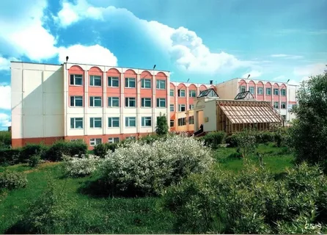
Спасибо за внимание!
Зоткина Ольга Анатольевна
учитель английского языка
БОУ города Омска
«Средняя общеобразовательная
школа №55 им. Л.Я. Кичигиной
и В.И. Кичигина»
г. Омск, ул. Мельничная, д.4
+7 (3812) 55-17-64
E-mail: school55@bou.omskportal.ru

Slide 25
ГАОУ МО «Химкинский лицей №17» г. Химки

Slide 27
